Slide 1
Твои инвестиции
Выполнили:
Хильченко Дмитрий
Орлов Илья
Михайловский Евгений

Slide 2
Цель проекта:
Создание приложения для людей, которые хотят попробовать себя в мире инвестиций. Повышение финансовой грамотности населения.

Slide 3
Актуальность проекта:
В современном мире люди хотят зарабатывать деньги, не прикладывая никаких усилий для этого, именно поэтому мы даём им возможность попробовать себя в роли инвестора.

Slide 4
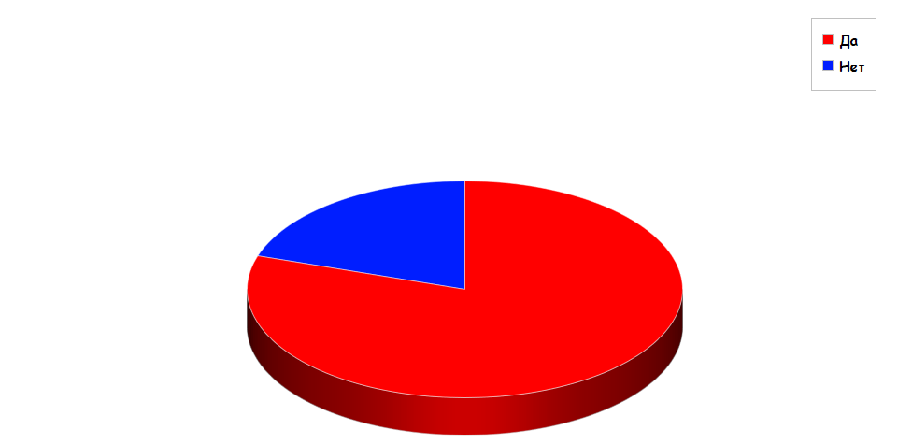
Хотели бы вы попробовать себя в качестве инвестора в мобильном приложении?
20%
80%

Slide 5
Вы изучали рынок инвестирования,
читали финансовые книги?
20%
80%

Slide 6
Анализ рынка:
Приложения - конкуренты:
Capitalism
Stock Exchange Game

Slide 7
Игра: Build Your Stax

Slide 8
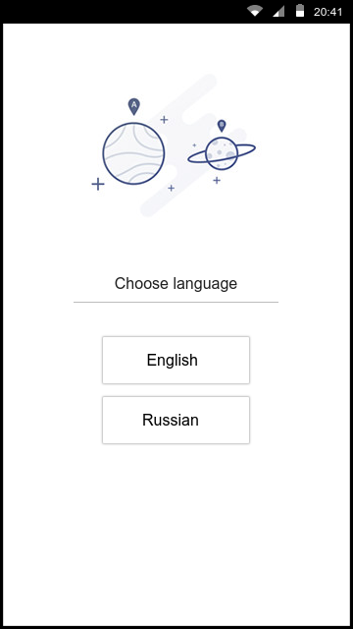
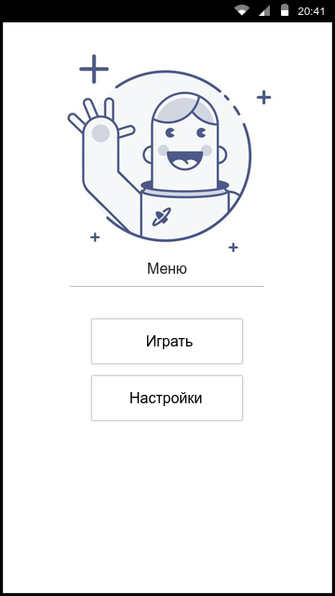

Slide 9
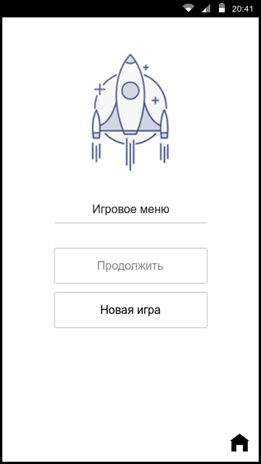
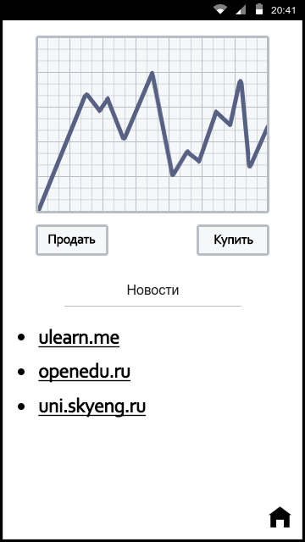

Slide 10
«Крупные дела не делаются одним человеком, они совершаются командой»
Стив Джобс

Slide 11
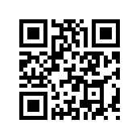
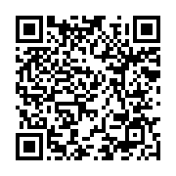
Capitalism
Stock Exchange Game

